Slide 1
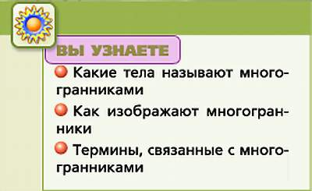
Тема урока: Изображение пространственных тел
Искусство изображать предметы на плоскости с древних времён привлекало к себе внимание человека. Ещё в глубокой древности люди рисовали на скалах, стенах, сосудах различные орнаменты, растения, животных. Основное требование к изображению сводилось к соответствию точек натурального объекта с точками изображения на плоскости.
целеполагание

Slide 2
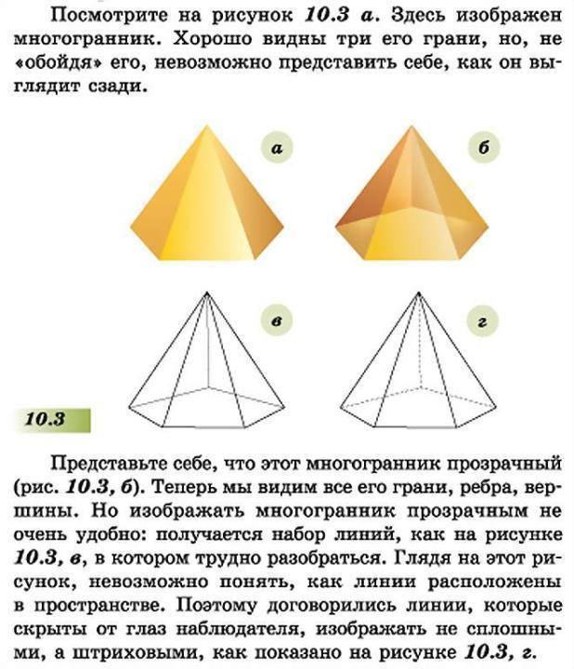

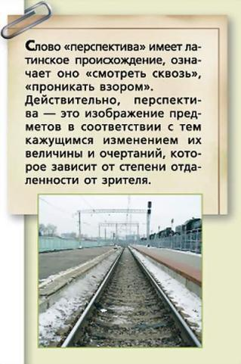
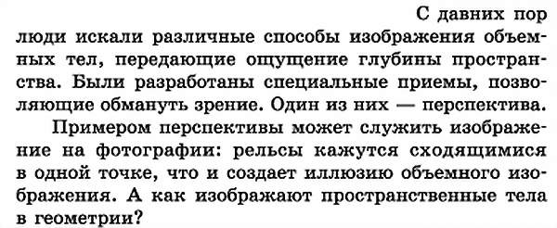

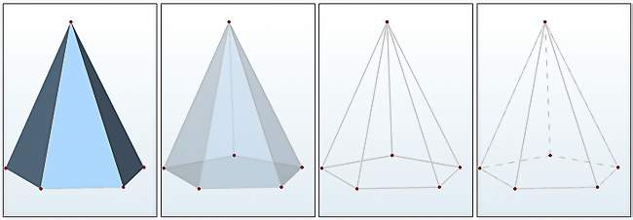
Изображение пространственных тел
Организация и самоорганизация учащихся. Организация обратной связи

Slide 3

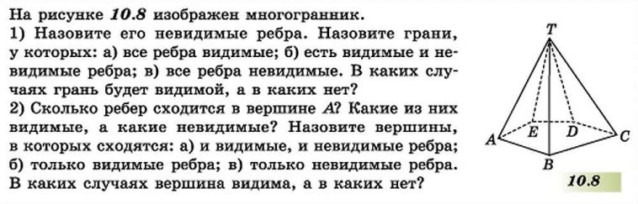
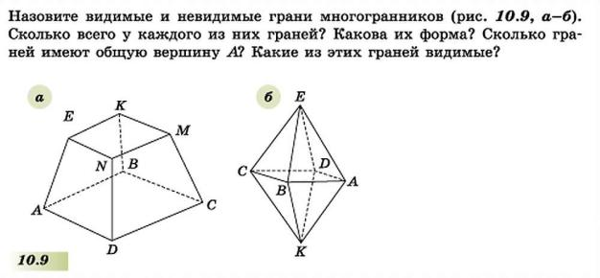
Читаем пространственные изображения
УЧЕБНИК
№ 678
УЧЕБНИК
№ 679
Практикум

Slide 4
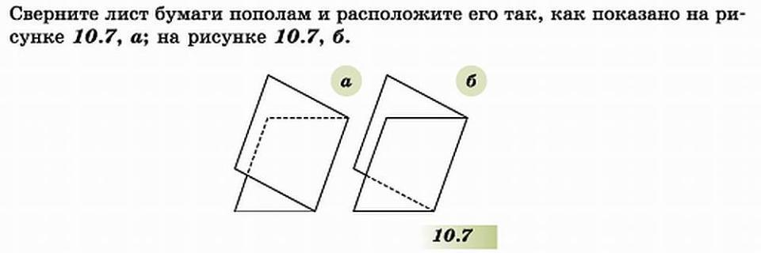

Читаем изображения (продвинутым)
УЧЕБНИК
№ 677
Домашнее задание
Учебник: стр. 187, 3 фрагмент – читать; № 676; 681, тест 1,2
Проверка полученных результатов. Коррекция.

Slide 5
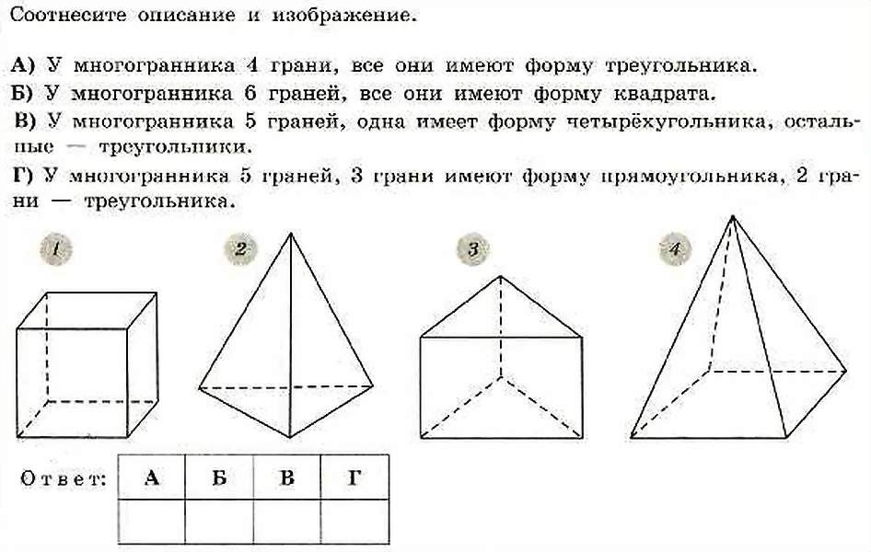
Работаем с текстом
Тест
№ 1
Практикум

Slide 6
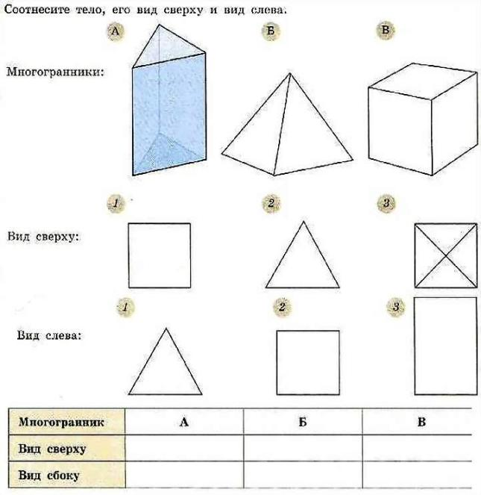
Работаем с моделями
Тест
№ 2
Практикум

